Slide 1
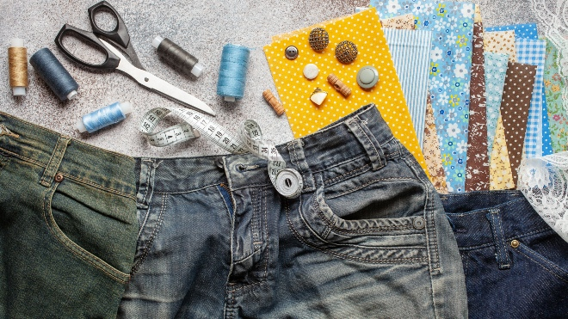
Upcycling

Slide 2
Qu'est-ce que l'upcycling ?
L'upcycling convertit les déchets ou les matériaux inutiles en nouveaux produits

Slide 3
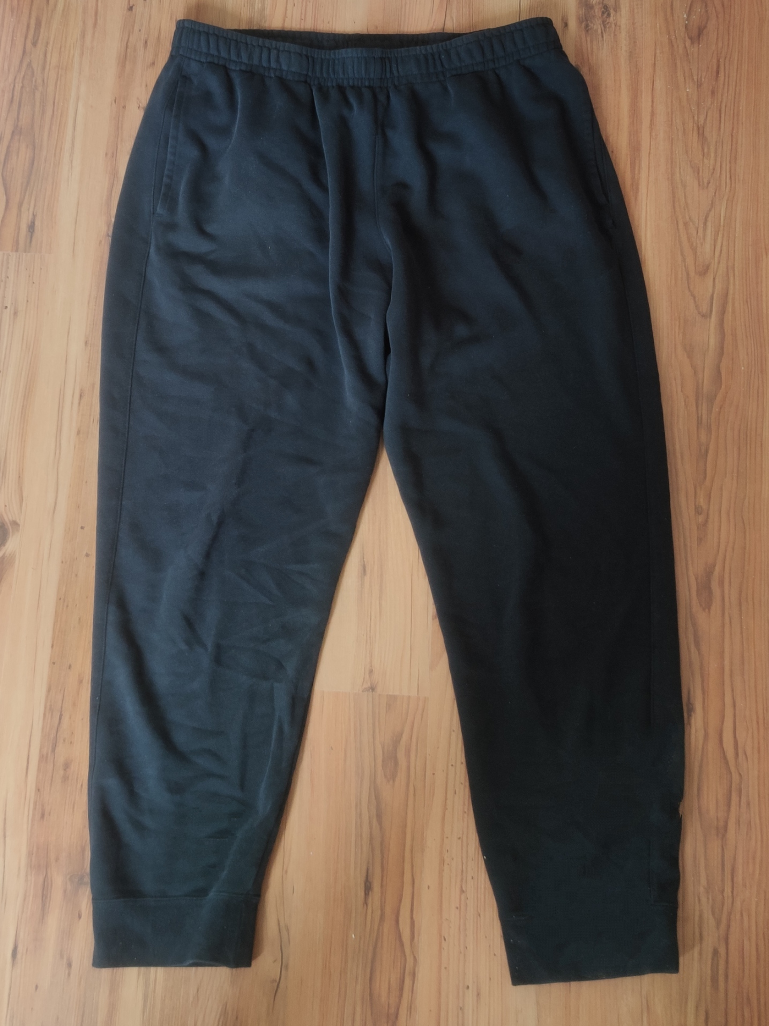
Étape 1
Ce pantalon est trop petit pour moi. C'est pourquoi je veux en faire un short.

Slide 4
Étape 2
Le pantalon est coupé au niveau de la ligne rouge
Maintenant nous avons des shorts

Slide 5
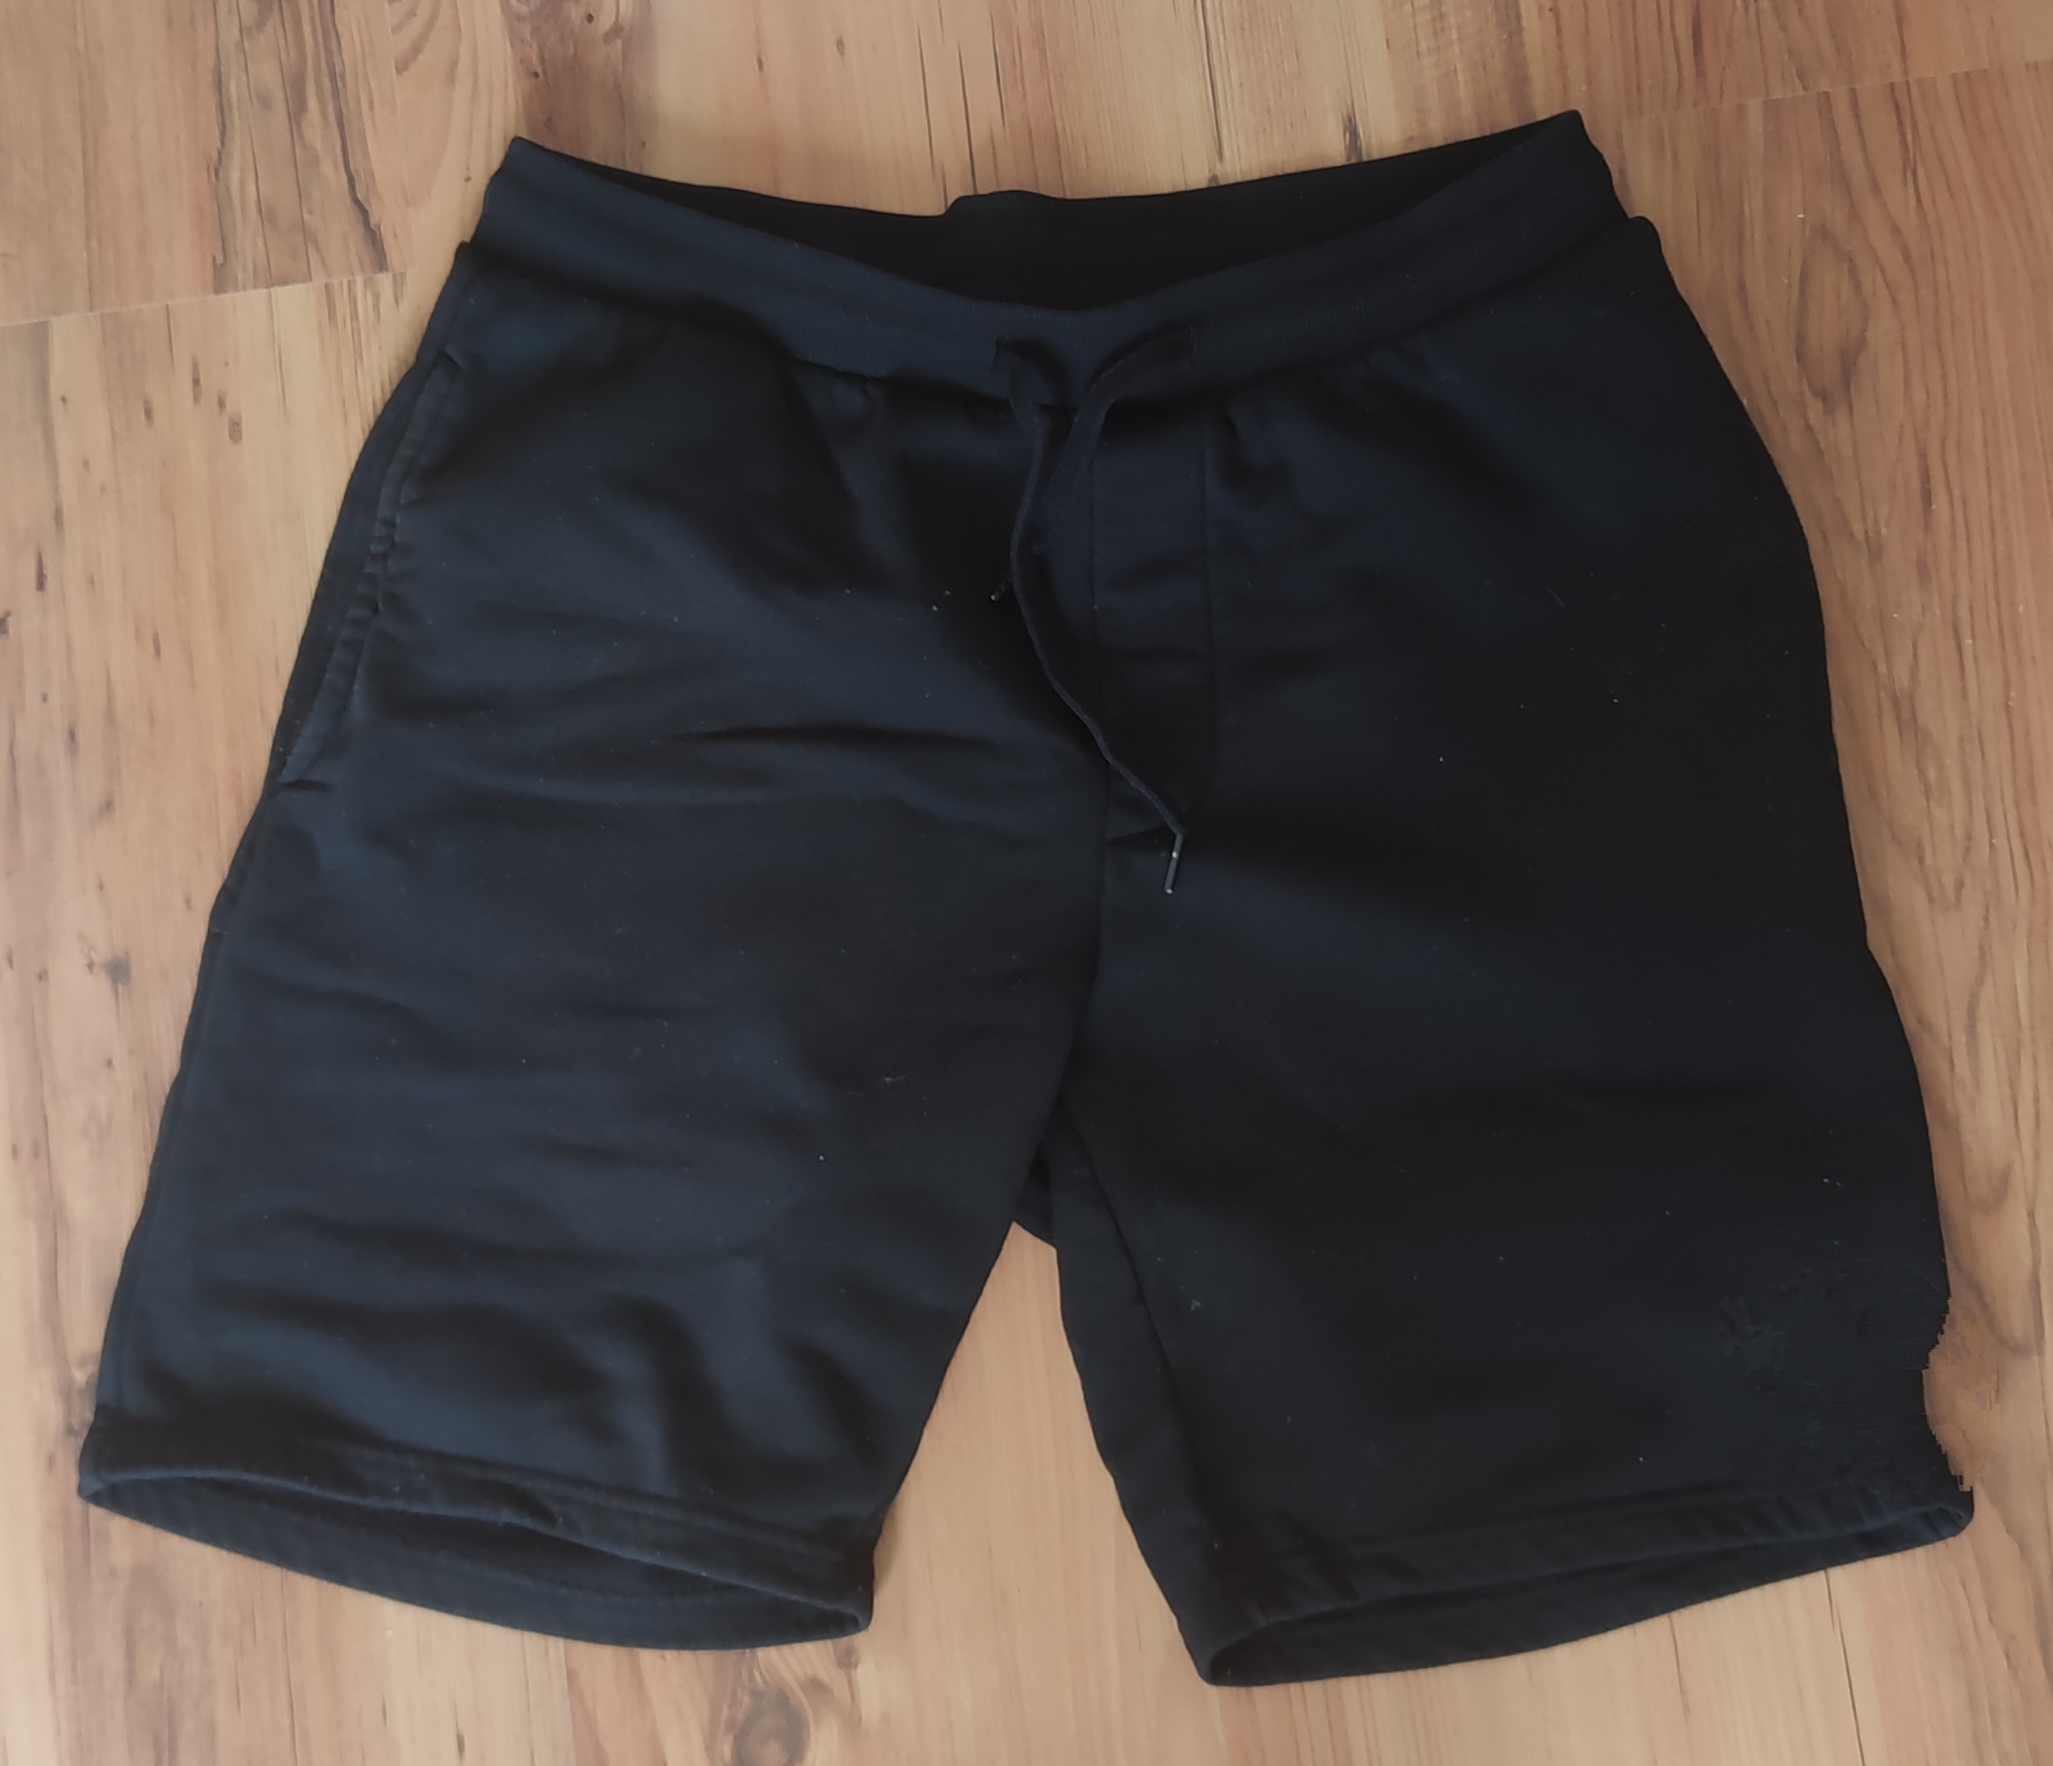
Étape 3
Vous pouvez maintenant porter ce pantalon comme celui-ci

Slide 6
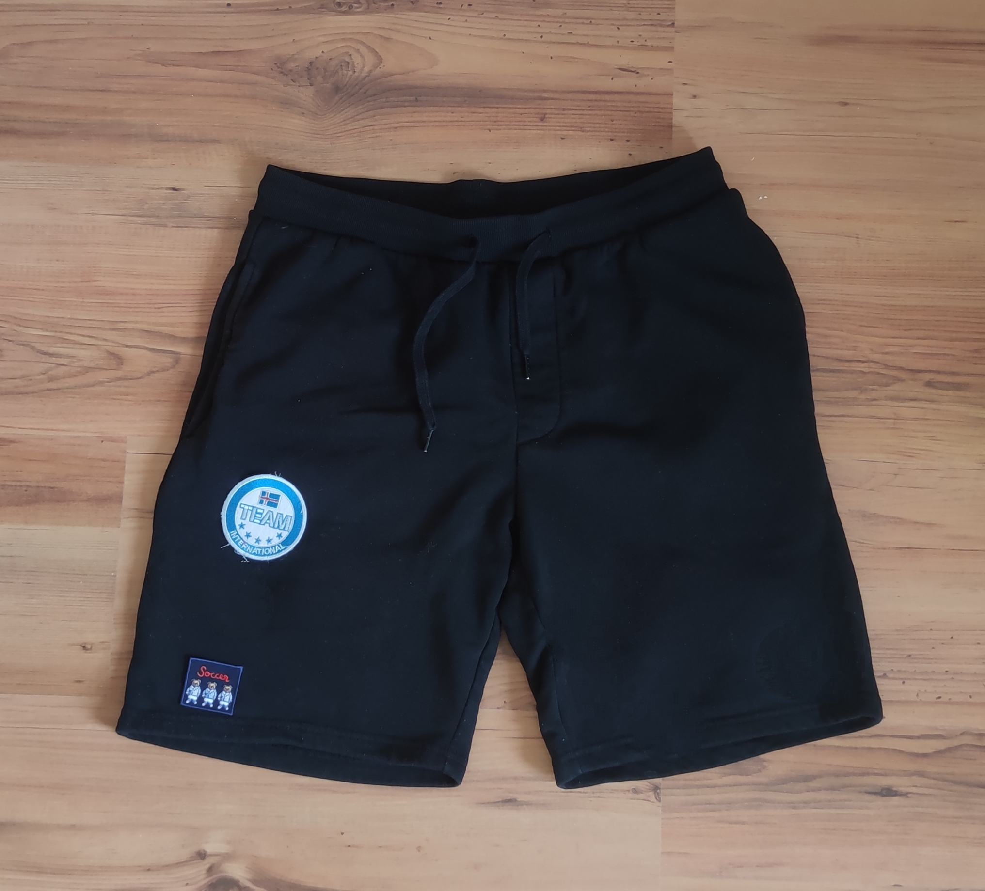
Étape 4
Vous prenez des autocollants et vous les brodez sur le pantalon. Cela rend le pantalon moins uni.

Slide 7
Étape 5
Avant
Aprés
Vous pouvez porter le pantalon maintenant

